Slide 1
RÉUNION D’INFORMATION Modalités du baccalauréat
BACCALAURÉAT 2021

Slide 2
BACCALAURÉAT 2021
La nouvelle voie générale
En classe seconde
Horaires et enseignements communs
Notes:
Plus de séries.

Slide 3
BACCALAURÉAT 2021
La nouvelle voie générale
En classe seconde
Des enseignements optionnels
Notes:
Plus de séries.

Slide 4
BACCALAURÉAT 2021
La nouvelle voie générale
En classes de 1ère et de Terminale
Tronc commun pour tous
Enseignements de spécialités
Les options
16h en première
15h30 en terminale
(source eduscol)
12h en première et en terminale
(source eduscol)
De 0 à 3 heures en première
De 0 à 6 heures en terminale
(sources eduscol)
Notes:
Plus de séries.

Slide 5
Tronc commun pour tous
BACCALAURÉAT 2021
La nouvelle voie générale
16h en classe de 1ère / 15h30 en classe de T^{ale}
Enseignements | Horaires 1ère | Horaires T^{ale}
Français | 4 h | -
Philosophie | - | 4 h
Histoire géographie | 3 h | 3 h
Langues vivantes A et B | 4 h 30 | 4 h
Enseignement scientifique | 2 h | 2 h
Education physique et sportive | 2 h | 2 h
Enseignement moral et civique | 0 h 30 | 0 h 30
Total | 16 h | 15 h 30
Accompagnement personnalisé (jusqu’à 2 h/semaine)
Accompagnement au choix de l’orientation (54 heures annuelles)

Slide 6
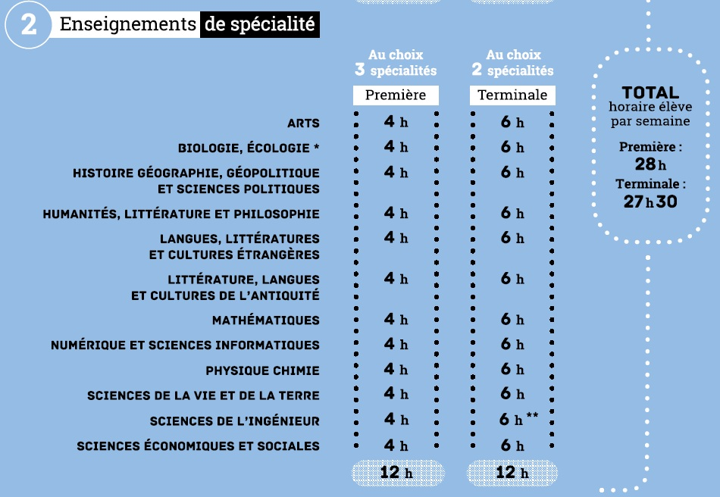
BACCALAURÉAT 2021
La nouvelle voie générale
12h en première et en terminale

Slide 7
BACCALAURÉAT 2021
La nouvelle voie générale
Les options
De 0 à 3 heures en première / De 0 à 6 heures en terminale
Dès la première :
Langue vivante C
Arts
EPS
Langues et cultures de l’Antiquité
En terminale uniquement :
Enseignement de mathématiques complémentaires
Enseignement de mathématiques expertes
Droit et grands enjeux du monde contemporain
Notes:
1 enseignement en première, Jusqu’à deux en terminale. Pas d’option en math en première ? On peut perdre des points désormais (à vérifier). Sur le grec et latin , plus d’avantage dans la première mouture de la réforme.
LCA : moyenne sur les deux années coefficientées par trois pour les points au-dessus de la moyenne

Slide 8
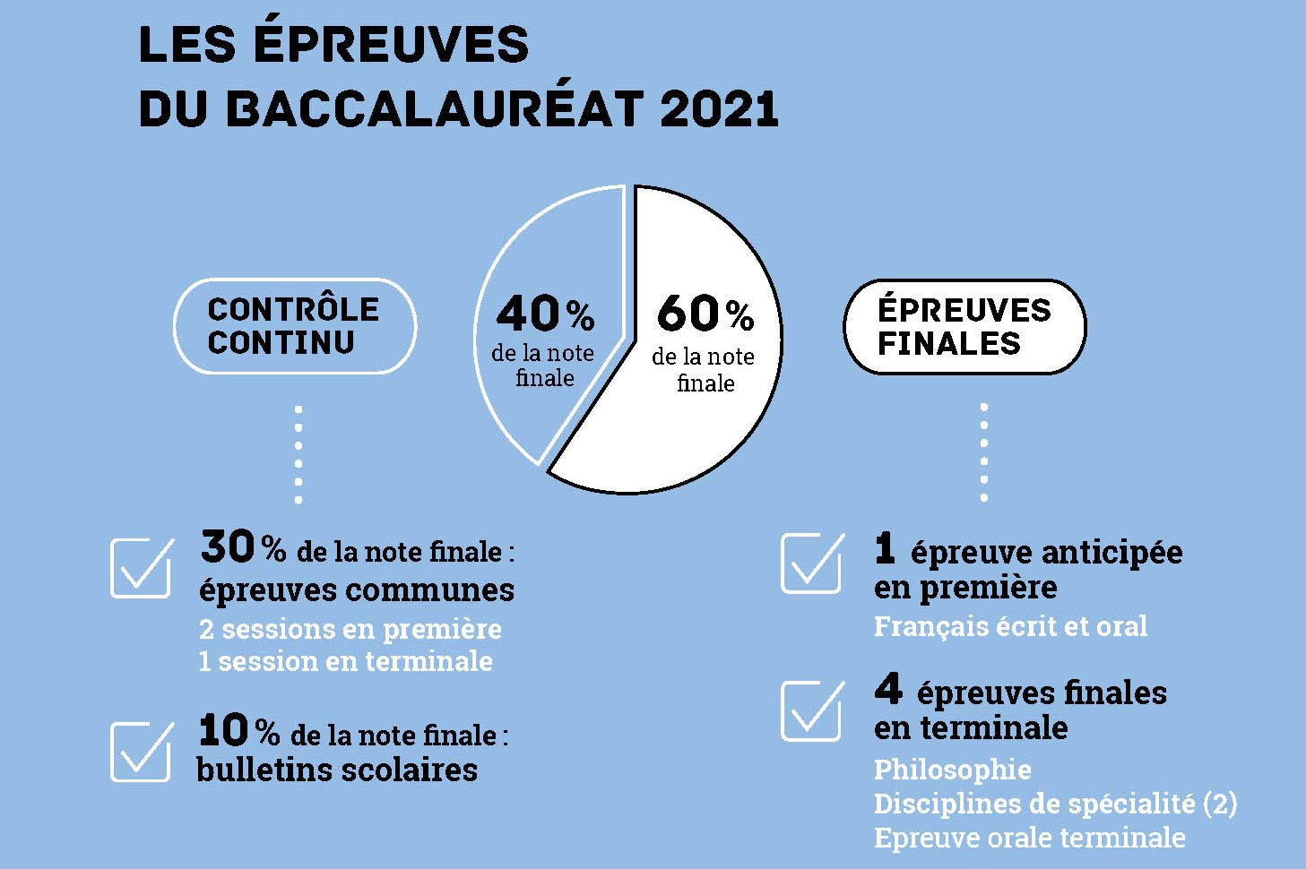
BACCALAURÉAT 2021
La nouvelle voie générale
Notes:
1 enseignement en première, Jusqu’à deux en terminale. Pas d’option en math en première ? On peut perdre des points désormais (à vérifier). Sur le grec et latin , plus d’avantage dans la première mouture de la réforme.
LCA : moyenne sur les deux années coefficientées par trois pour les points au-dessus de la moyenne

Slide 10
Cas particulier des élèves inscrits au CNED

Slide 11
BACCALAURÉAT 2021
L’examen
La nouvelle voie générale
Première
Terminale
1er trimestre
2éme trimestre
3ème trimestre
1er trimestre
2éme trimestre
3ème trimestre
Français
Philosophie
Spécialités 1ère et T^{ale}
Spécialités 1ère
Histoire géographie
Langues vivantes A et B
Enseignement scientifique
Education physique et sportive
Options
EMC
4H
4H + 20’
Max. 4H
20’
2H
Max 2H
2H
Examen final
écrit
Examen final
oral
Examen de contrôle continu
Bulletins
CNED
* : avec épreuve pratique ou orale supplémentaire selon la spécialité

Slide 12
Calendrier provisoire des épreuves Convocation à Tokyo : En fin de classe de 1re : - Les épreuves écrite et orale de français (juin) - L’enseignement de spécialité non poursuivi en classe de terminale (juin) En classe de terminale : - Les deux épreuves de spécialités (mars/avril) - L’épreuve écrite de philosophie (juin) - Les épreuves ponctuelles : enseignement scientifique, histoire-géographie, langues vivantes A et B (juin). - L’épreuve d’EPS (juin) - Le grand oral (juin)

Slide 13
Autres modalités du baccalauréat
BACCALAURÉAT 2021
La nouvelle voie générale
Rappel
Les candidats ayant obtenu une note supérieure ou égale à 8/20 et inférieure à 10/20 passent 2 épreuves de rattrapage, en français, en philosophie ou dans leurs disciplines de spécialité.

Slide 14
Parcoursup
BACCALAURÉAT 2021
La nouvelle voie générale
Réussir son orientation.

Slide 15
BACCALAURÉAT 2021
La nouvelle voie générale
Notes:
CS

Slide 16
BACCALAURÉAT 2021
La nouvelle voie générale
Notes:
CS

Slide 17
Des sites à consulter
BACCALAURÉAT 2021
La nouvelle voie générale
Clips de présentation
https://www.youtube.com/watch?v=RbPAsxdZqqk
Dossiers de présentation très complets
https://www.education.gouv.fr/les-enseignements-de-la-classe-de-seconde-41651
http://eduscol.education.fr/cid126665/vers-le-bac-2021.html
Une page dédiée sur le site du MEN.
http://www.education.gouv.fr/cid126438/baccalaureat-2021-tremplin-pour-reussite.html
Une page pour établir des combinaisons spécialités – orientation post-bac (Onisep)
http://www.horizons2021.fr
Notes:
CS

